Slide 1
开启

Slide 2
一、软件开启
您还没有联想无线路由器，请登录www.lenovo.com购买。
双击打开软件
否
是否存有路由器的MAC
您是要安装新路由器吗？
是
进入“路由器安装”模块
否
是
否
是
检测无线网卡是否打开
进入“无线网卡故障处理（一）”模块
否
是
查找MAC对应的路由器
未能找到您的无线路由器，您是要对已有的路由器进行管理吗？
是
进入“路由器电源故障处理（二）”模块
找不到
是
找到
否，我要安装新路由器
进入“路由器管理”模块
否
进入“路由器安装”模块

Slide 3
新路由器安装程序

Slide 4
二、路由器安装
宽带接入动画与电源开启动画
动画
下一步
检测与路由器的连接中，请稍候……
检测无线网卡是否打开
进入“无线网卡故障处理（一）”模块
否
是
查找名为new_lenovo的无线网络标识
进入“路由器电源故障处理（一）”模块
没找到
找到
找到多台新路由器，MAC地址如下，请确认您要安装哪台路由器？
注：
新出厂路由器的无线网络标识默认为new_lenovo，一旦连接成功，该标识将自动变为 唯一标识Lenovoxxxx （如Lenovo75869)
找到几个？
>1个
XXXXXXXXXXX
如何查看路由器的MAC地址
XXXXXXXXXXX
动画
一个
与new_lenovo相连接
进入“无线网卡故障处理（二）”模块
连不上
连接上
进入“宽带设置”模块

Slide 5
三、宽带设置
检测路由器WAN口是否连接
进入“路由器WAN口故障处理”模块
否
是
检测宽带上网方式
是否能连上互联网
进入“无线网络设置”模块
动态IP
是
静态IP
否
输入运营商提供的静态IP地址（如：60.25.34.2)
请输入运营商提供的宽带账号和密码
下一步
账号
确认
密码
返回
是否能连上互联网
是否能连上互联网
否
连接上
否
连接上
进入“无线网络设置”模块
进入“无线网络设置”模块

Slide 6
四、无线设置
您已经连接到Internet，可以上网了
为了您的网络和路由安全，我们强烈您设置无线访问密码
否
现在设置
以后再说
是
您的无线路由器名称为 lenovo5678
请设置无线访问密码:
无线密码
注：
无线加密方式默认为WPA2-AES
密码确认
确认
返回
将无线网络标识和密码在电脑无线网卡端保存并设置成默认连接
进入“完成”模块

Slide 7
五、完成
您已成功连上互联网，您路由器的名字是Lenovo5678, 请将您的宽带帐号和无线网络密码妥善保存！
确认
进入“路由器管理”模块

Slide 8
无线网卡故障处理（一）
检测无线网卡是否打开
回到“路由器安装”模块
是
否
请按照如下动画提示开启电脑的无线网卡
动画
进入“无线网卡故障处理（二）”模块
下一步
否
您的无线网卡开关仍然未打开，请按照如下动画提示开启您电脑的无线网卡
检测无线网卡是否打开
检测无线网卡是否打开
动画
下一步
是
是
进入“路由器安装”模块
进入“路由器安装”模块

Slide 9
拨打400 xxxxx热线求助
无线网卡故障处理（二）
将路由器包装盒里的黄色线缆一端连上电脑的局域网口
否
检测电脑LAN口是否连上
是
动画
进入“宽带设置”模块
黄色线缆的另一端连上路由器的局域网口（蓝色端口）
确认路由器电源开关已打开、黄色线缆两端已完全插入
动画
动画
下一步
否
将路由器接上电源，并按下电源开关，等待路由器的电源灯变绿色、局域网指示灯（1234指示灯中任意一个）为绿色
检测电脑LAN口是否连上
是
进入“宽带设置”模块
动画
下一步

Slide 10
路由器WAN口故障处理
将宽带网线完全插入到路由器的宽带网口（黄色端口）
拨打400 xxxxx热线求助
动画
下一步
未检测到宽带网口连通，请确认网线完全插入到路由器宽带网口（黄色）。
非小区宽带上网的用户，请确认您的Modem已通电，并连接好。如不清楚，请咨询您的运营商。
否
检测路由器WAN口是否连接
否
检测路由器WAN口是否连接
是
是
下一步
进入“宽带设置”模块
进入“宽带设置”模块

Slide 11
路由器电源故障处理（一）
将路由器通电并检查电源指示灯
进入“无线网卡故障处理（二）模块
动画
下一步
没找到
请确认路由器已经恢复到出厂设置，并保持电源开启
查找名为new_lenovo的无线网络标识
查找名为new_lenovo的无线网络标识
没找到
动画
下一步
找到
找到
与new_lenovo相连接
进入“无线网卡故障处理（二）”模块
连不上
连接上
进入“宽带设置”模块

Slide 12
路由器电源故障处理（二）
将路由器通电并检查电源指示灯
动画
下一步
查找MAC对应的路由器
仍未找到您的无线路由器，请拨打400xxxx服务热线求助
没找到
找到
进入“路由器管理”模块

Slide 13
路由设置主界面
路由状态
密码设置
软件设置
路由器 lenovo5678
连接时间:XX时XX分 速度 下载XXKB 上传XXKB
路由安全
运营商信息 您是用的 北京电信
正常 | 有风险
解决风险
查看连接列表
软件版本：1.0.00.000.0000 Lenovo all right reserved。
安装新路由器
进入高级设置
Notes:
版本号兼容性列表的内部维护和后续说明

Slide 14
路由设置主黑名单
黑名单设置
已经连接列表
历史连接列表
电脑名称 MAC 最后连接时间
电脑名称 MAC 连接时长
《《
》》
电脑名称 MAC 最后连接时间
确认
取消
软件版本：1.0.00.000.0000 Lenovo all right reserved。
安装新路由器
进入高级设置

Slide 15
路由设置密码设置
路由状态
密码设置
软件设置
设置无线路由管理密码
原帐号 原密码
新帐号 新密码
设置无线路由WiFi密码
原密码
新密码
确认新密码
确认
取消
软件版本：1.0.00.000.0000 Lenovo all right reserved。
安装新路由器
进入高级设置

Slide 16
路由设置软件设置
路由状态
密码设置
软件设置
关闭窗口时 最小化 是否允许弹窗 ● 否
退出程序 ○ 是
开机自动运行 是 所有设备连入均提示
否 陌生设备连入才提示
自动升级 是
否
确认
取消
软件版本：1.0.00.000.0000 Lenovo all right reserved。
安装新路由器
进入高级设置

Slide 17
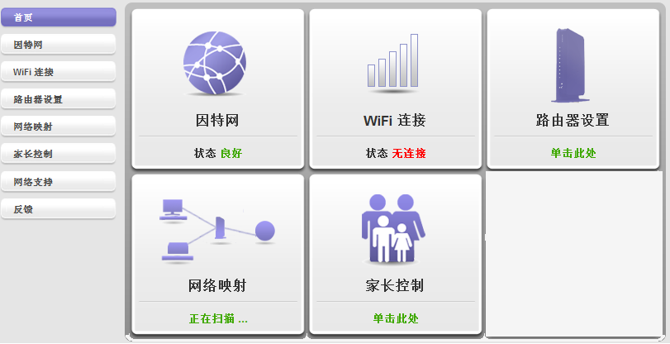
高级设置界面

Slide 18
常规使用漂浮窗
下载：XX KB 上传：XX KB

Slide 19

常规使用任务栏
右键单击此图标出现菜单，左键双击图标出现设置框
查看路由状态
开机自动运行
软件版本与更新
密码设置
允许弹窗
退出
√
√

Slide 20
常规使用弹窗
有新设备接入路由时，屏幕右下角出现弹窗，出现3s后自动消失，双击此弹窗进入连接设备列表
XXX已连接到路由

